Slide 1
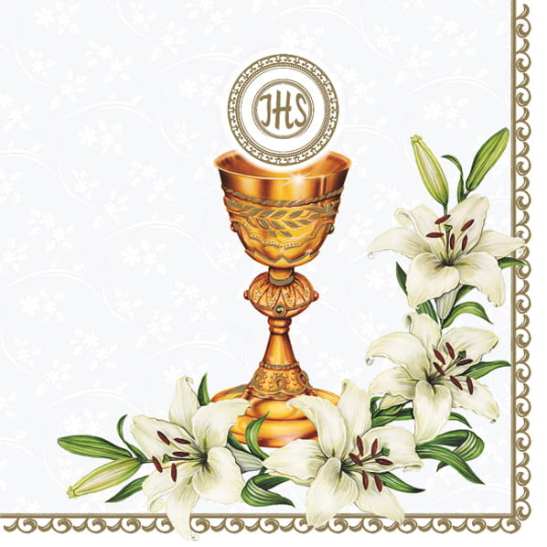
KATECHEZA 36
TEMAT: Ustanowienie Eucharystii

Slide 2
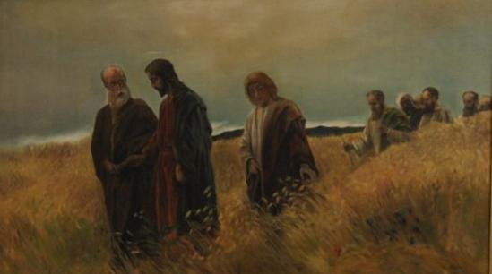
Odsłuchaj fragment Ewangelii (Mk 10,32-34):
- Co Pan Jezus powiedział uczniom? (odpowiedź zapisz w zeszycie)

Slide 3
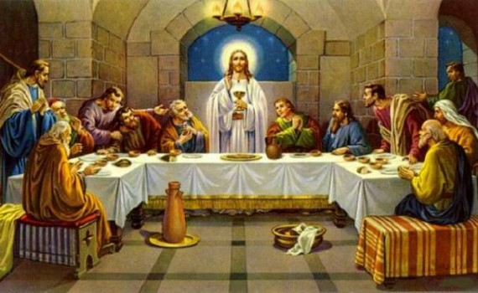
Posłuchaj kolejnego fragmentu Ewangelii (Mk 14,12-17.22-24):

Slide 4
Wykonujemy ćwiczenie w podręczniku:
Odpowiedz na pytania wklejając we właściwe miejsca naklejki z dodatku
OSTATNIA WIECZERZA
Kiedy i gdzie odbyła się Ostatnia Wieczerza?
Kogo zaprosił Jezus na Ostatnią Wieczerzę?
Jakie dwa pokarmy stały się bardzo ważne podczas
Ostatniej Wieczerzy?
Co Pan Jezus powiedział o chlebie?
Co Pan Jezus powiedział o winie?
Do kogo Pan Jezus zwrócił się słowami:
„Czyńcie to na moją pamiątkę”, prosząc,
By sprawowali eucharystię?

Slide 5
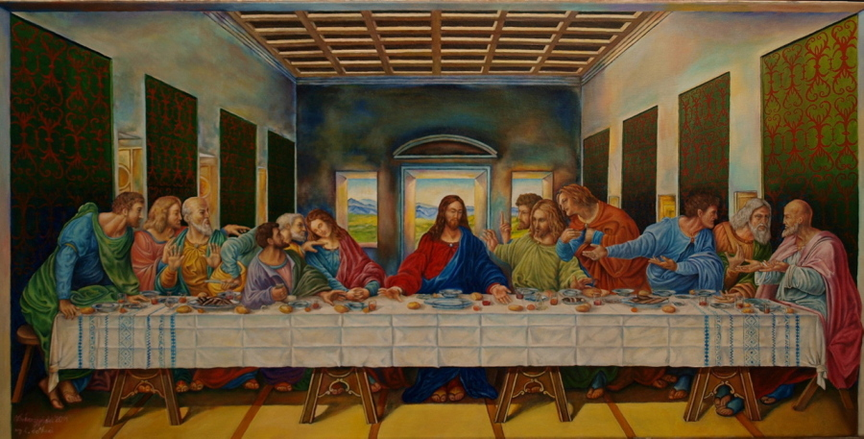
Oto ilustracje przedstawiające Wydarzenia Paschalne (podobne ilustracje znajdują
się w Waszych podręcznikach)
OSTATNIA WIECZERZA

Slide 6
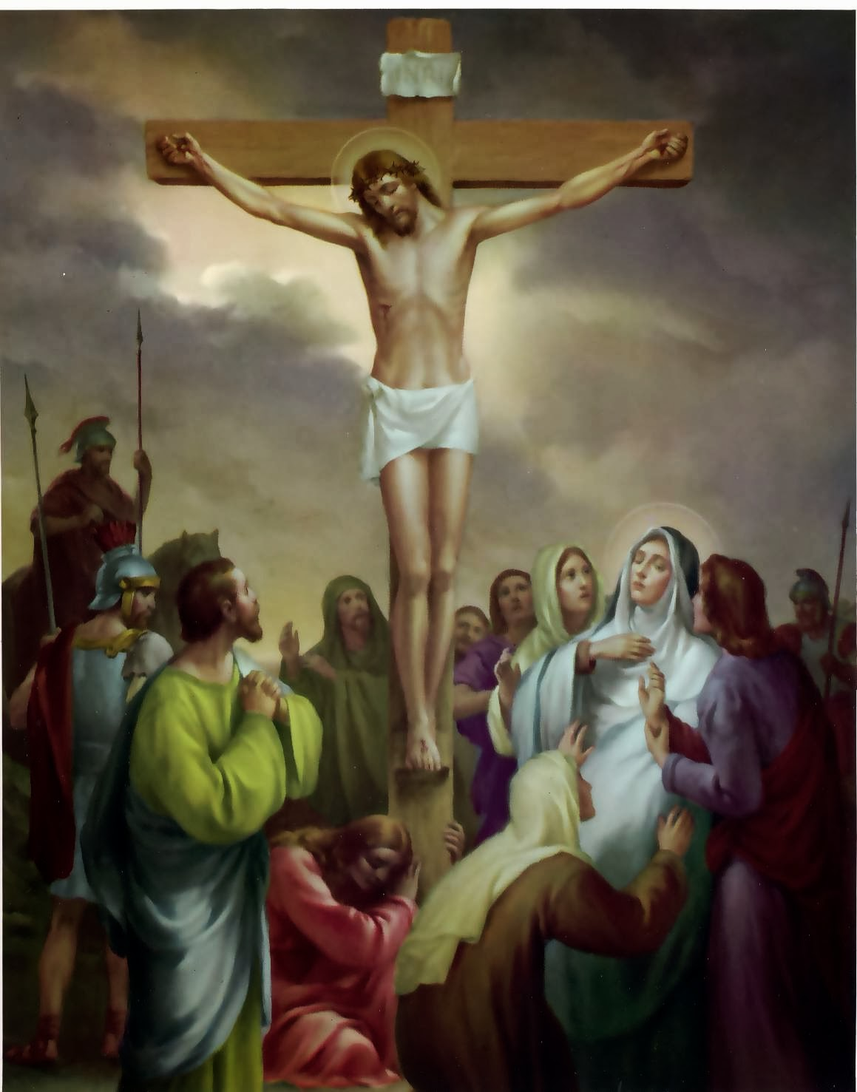
JEZUS
NA KRZYŻU

Slide 7
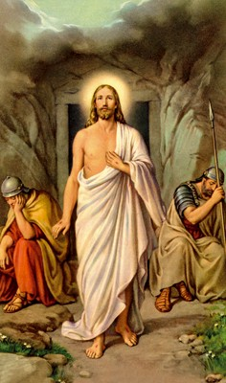
ZMARTWYCHWSTANIE

Slide 8
WIELKI CZWARTEK – Pan Jezus ofiarował
swoje Ciało i swoją Krew,
ustanawiając Eucharystię
WIELKI PIĄTEK – Pan Jezus ofiarował
swoje Ciało na drzewie krzyża
I przelał swoją Krew
dla zbawienia całego świata
WIELKA NIEDZIELA – Pan Jezus
zmartwychwstał

Slide 9
KAŻDA MSZA ŚWIĘTA
JEST WSPOMNIENIEM
MĘKI, ŚMIERCI
I ZMARTWYCHWSTANIA
PANA JEZUSA

Slide 10
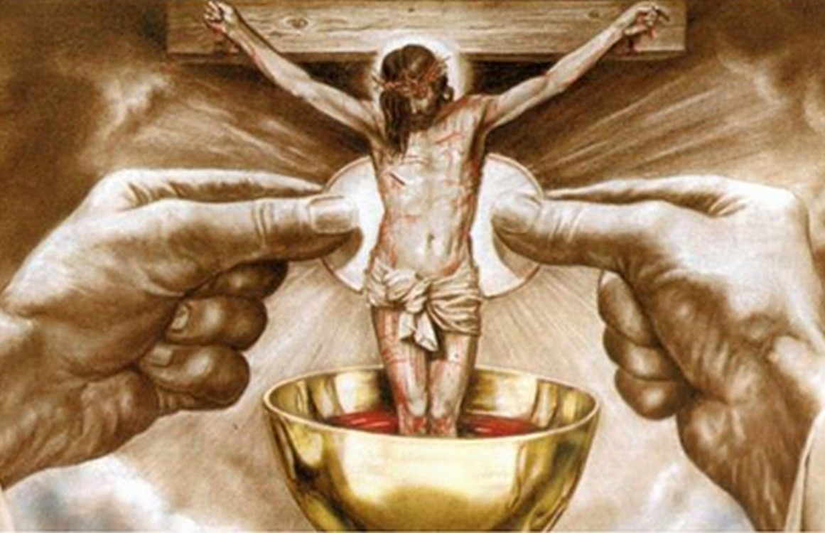

Slide 11
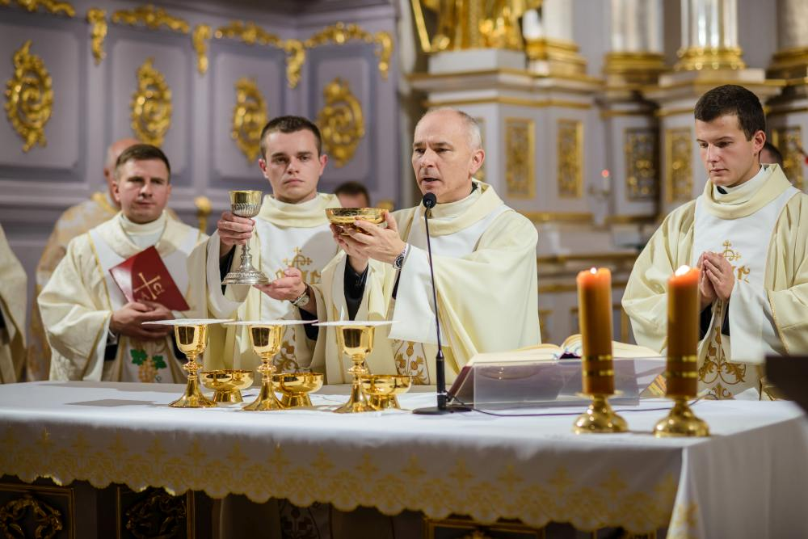
Ćwiczenie w podręczniku:
Poniższy tekst uzupełnij samogłoskami: A,E,Ę,I,O,Ó,U,Y,
a dowiesz się dlaczego Pan Jezus ustanowił sakrament Eucharystii.
Dla ułatwienia zostały podane pierwsze litery wszystkich słów.
Jedna kropka oznacza brak jednej litery, dwie - dwóch

Slide 12
Zapisz to w zeszycie:
Pan Jezus ustanowił Eucharystię,
aby zostawić nam dowód swojej miłości,
nigdy się od nas nie oddalać
oraz dać nam pokarm, który pozwala żyć wiecznie

Slide 13
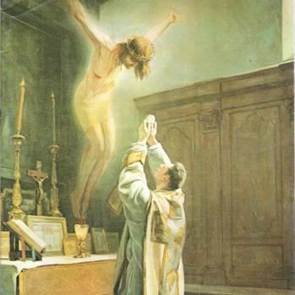
Z podanych w ramce słów ułóż i zapisz zdanie,
które będzie odpowiedzią na pytanie:
Jak powinniśmy odpowiadać
na zaproszenie
Pana Jezusa na Eucharystię,
którą dla nas przygotowuje?

Slide 14
Każda Msza Święta
jest wspomnieniem męki,
śmierci
i zmartwychwstania Pana Jezusa
Ćwiczenie w podręczniku:
W puste miejsca wpisz odpowiedzi na pytania:
Kiedy sprawowana jest Msza św.?
Kogo Pan Jezus zaprasza na Mszę Świętą?
Jakie słowa o chlebie słyszymy podczas Mszy Świętej?
Jakie słowa o winie słyszymy na Mszy Świętej?
Kto obecnie wypełnia słowa Pana Jezusa: „To czyńcie na moją pamiątkę”?

Slide 15
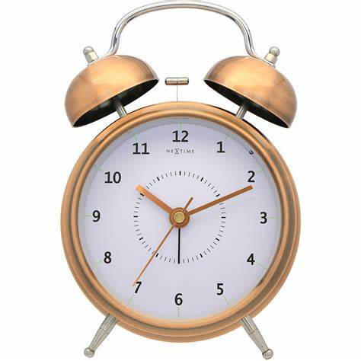
Oto kilka rad, jak należy się zachować na Mszy świętej:
1. Nie spóźniamy się

Slide 16
2. Śpiewamy głośno wraz ze wszystkimi

Slide 17
3. Nie używamy telefonów

Slide 18
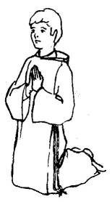
4. Klękamy

Slide 19
Pomódl się wraz z rodzicami słowami św. Urszuli Ledóchowskiej:
Jezu w tabernakulum
Jezus w białej hostii
Tyś mym szczęściem
Jasną moją nadzieją, życiem życia mego
Przyjmij dziś chwałę i dziękczynienie
Za ustanowienie tej tajemnicy Miłości
Wysłużonej Twą męką, krwią i śmiercią
Jezu, jakże Ciebie za nią nie kochać.

